Slide 1
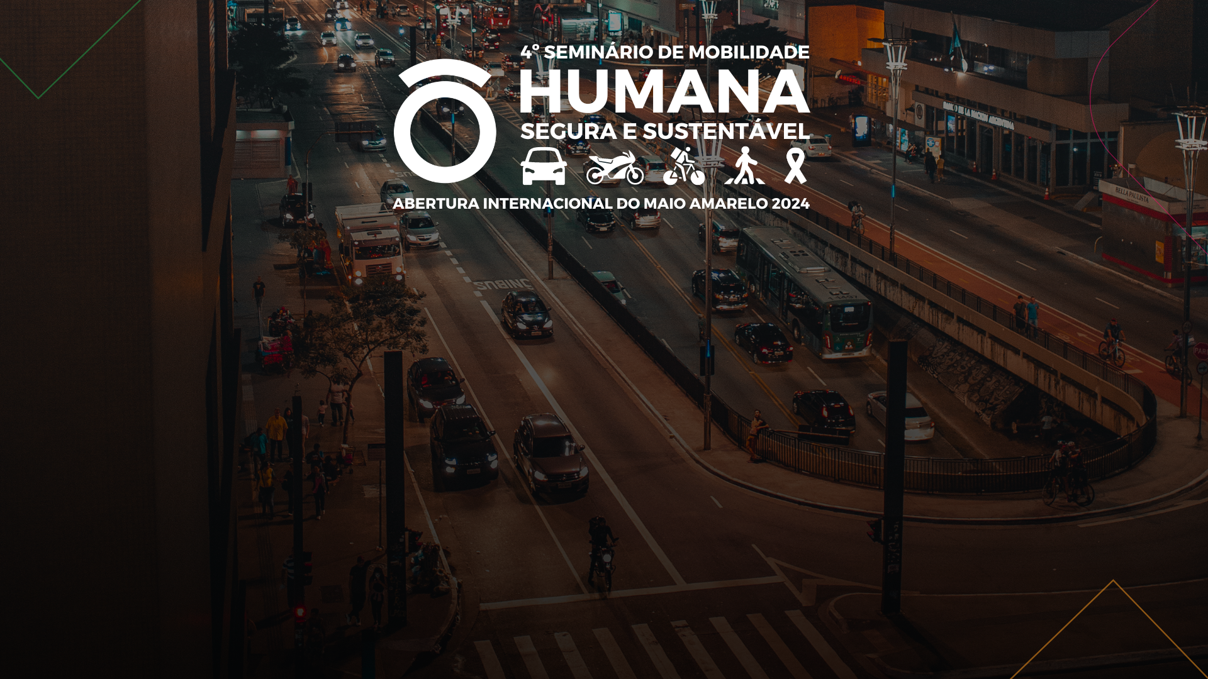
Situação da Segurança Viária nas Américas
Ing. Fabián Pons
OVILAM – Observatorio Vial Latinoamericano

Slide 2


Situación de la seguridad vial en las Américas
“Lo que no se define no se puede medir. Lo que no se mide, no se puede mejorar. Lo que no se mejora, se degrada siempre”.
Lord Kelvin
La gran importancia del QUÉ, COMO y CUANDO

Slide 3
Situación de la seguridad vial en las Américas
“¿CUAL ES LA SITUACIÓN REAL DE LA SEGURIDAD VIAL EN AMÉRICA?”
NO LO SABEMOS COMPLETAMENTE

Slide 4
Situación de la seguridad vial en las Américas
“¿CUAL ES LA SITUACIÓN REAL DE LA SEGURIDAD VIAL EN AMÉRICA?”
Nos dicen que a nivel mundial hubo 1,25 millones de muertes en 2010, se bajó a 1,19 millones en 2021.
Sabemos que aumentó sensiblemente la población y el parque automotor a nivel mundial y especialmente en las Américas
Sabemos que la región tiene el 12% de las muertes mundiales
Sabemos que en el mundo el 53% de las muertes las tiene el grupo más vulnerable (peatones, ciclistas, motociclistas y usuarios de vehículos unipersonales. En las Américas es el 59%
También sabemos que en las Américas la cantidad de
muertes no mostró cambios en el 2021 respecto del 2010

Slide 5
Situación de la seguridad vial en las Américas
Para hablar sobre la situación de una región o de un país hay que poder compararla con datos históricos
Para poder contar con datos históricos hay que tener una metodología de adquisición de datos y una total confianza en quienes los relevan
En este caso que nos ocupa quien colecta la información comparable puede ser la ONU, OPS, OMS, etc y quienes aportan los datos son los países miembros

Slide 6
Situación de la seguridad vial en las Américas
¿Son confiables los datos que aportan los países de la región a los organismos internacionales?
En algunos casos sí, en otros a medias y otros no tienen sustento técnico.
¿Es una garantía de confianza que los datos sean publicados por un organismo internacional?
Definitivamente no, porque esos datos no son auditados en su parte numérica

Slide 7

Situación de la seguridad vial en las Américas
Inicio VENEZUELA SUCESOS
Motorizados encabezan las cifras de muertes por accidentes de tránsito
La imprudencia de los conductores es la principal causa de los accidentes, sumado al descuido del Estado por las vías
Por El Nacional -febrero 4, 2024
Los motorizados encabezan la lista de fallecidos por accidentes viales en Caracas. El dato es una estimación, ya que las autoridades gubernamentales no dan cifras oficiales sobre los decesos.
Según publica Tal Cual, las cifras de decesos en hospitales por accidentes de tránsito se desconocen pero se evidencia que los siniestros van en subida.
Progress toward the target of a 50% reduction in deaths
While the global target to halve road traffic deaths from the baseline set by the Decade of Action for Road safety 2011–2020 was not met globally, at the end of 2021,10 countries from four different regions achieved the target reduction of at least 50% in their fatality numbers: Belarus, Brunei Darussalam, Denmark, Japan, Lithuania, Norway, Russian Federation, Trinidad and Tobago, United Arab Emirates, and Venezuela (Bolivarian Republic of)

Slide 8
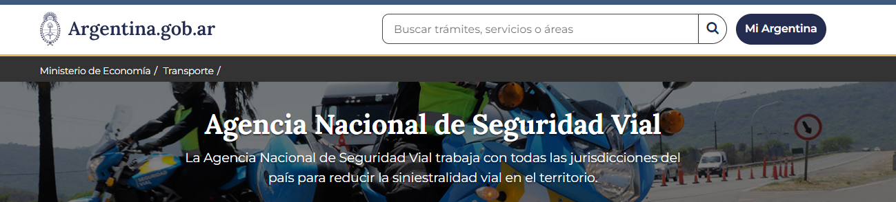
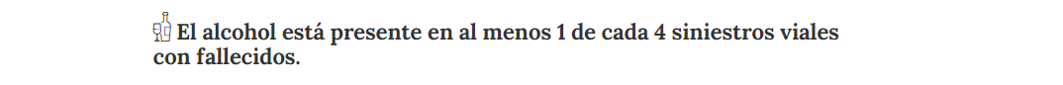
Situación de la seguridad vial en las Américas
En la Argentina no hubo ni hay ninguna estadística que observe la cantidad de siniestros protagonizados por gente alcoholizada

Slide 9
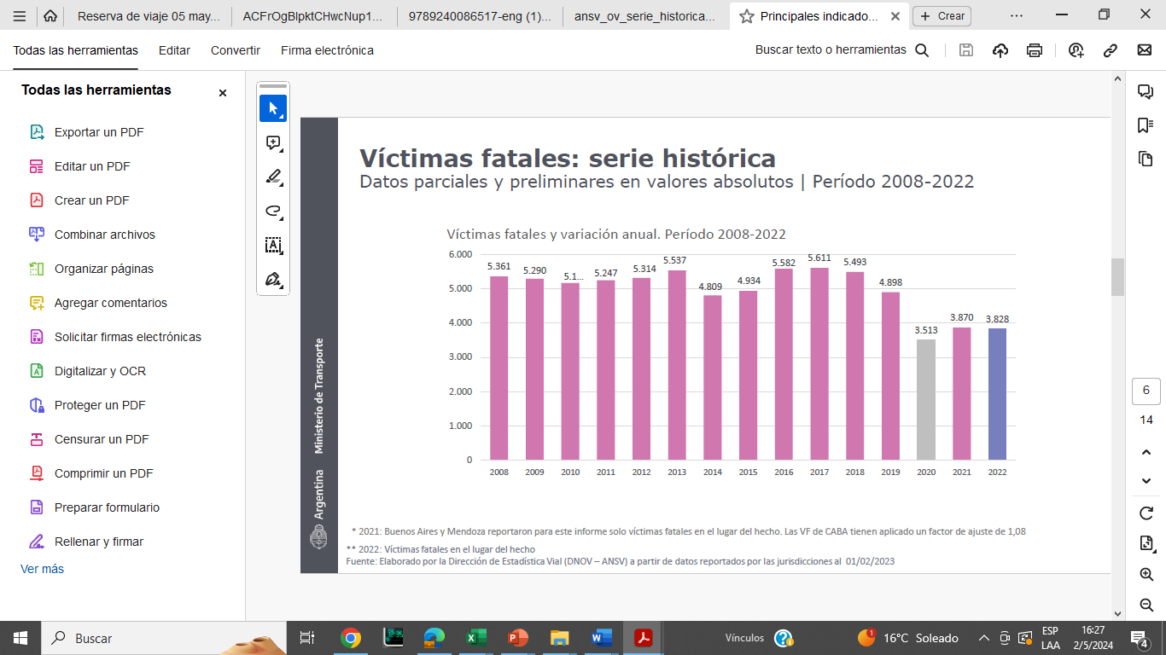
Situación de la seguridad vial en las Américas
SOLO muertes en el lugar del hecho
Supuestamente corregido con fallecidos en hospitales

Slide 10
Situación de la seguridad vial en las Américas
“DE BUENOS DESEOS ESTÁ EMPEDRADO EL CAMINO DEL INFIERNO”
La OMS (WHO) mira los avances de los países en función de sus compromisos de legislaciones en temas tales como:
- Moderación de la velocidad
- Uso de casco
- Uso de cinturón de seguridad
- Limites para alcoholemia (BAC)
- Uso de Sistemas de Retención Infantil
- Distracciones en la conducción
Escribir leyes es muy fácil. Hacer cumplir las leyes requiere de trabajo
y compromiso.

Slide 11
Situación de la seguridad vial en las Américas
“ALCOHOLEMIA EN LAS AMÉRICAS”...¿una cuestión técnica o política???
Argentina, Brasil, Paraguay, Uruguay tienen valores de ALCOHOLEMIA CERO.
CHILE 0,3 gr/lt de sangre
COLOMBIA 0,25 gr/lt de sangre
EE.UU. Dependiendo del Estado varía entre 0,5 y 0,8 gr/lt de sangre
NUNCA ES BUENO CONDUCIR BAJO LOS EFECTOS DEL ALCOHOL
Por eso hay que trabajar en programas de ALCOHOL CERO pero no en la ABERRACIÓN TÉCNICA DE LA ALCOHOLEMIA CERO
- Educar, Concientizar, CONTROLAR, multar y legislar

Slide 12
Situación de la seguridad vial en las Américas
- Europa, en promedio, controla entre el 15 y el 20% de su población por año.
- Argentina controla al 0,7% de su población por año
- Los invito a averiguar cual es esa cifra en sus países.

Slide 13

Ing. Fabián Pons
Presidente de OVILAM
Fabián.pons@ovilam.com (+54 911) 5101-6095
www.Ovilam.com.ar

